Slide 2
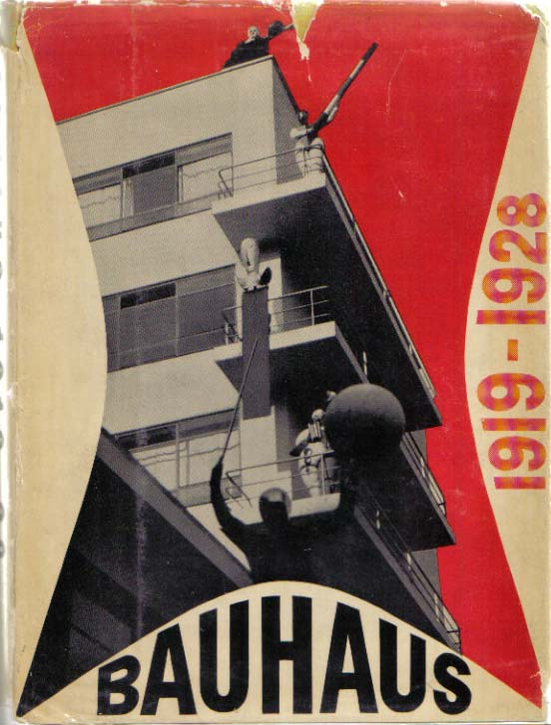
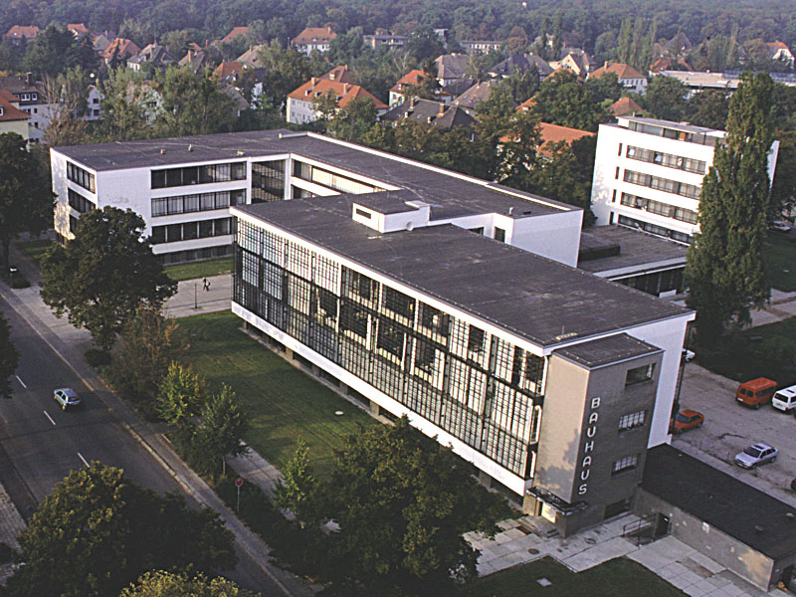
فصل سوم کتاب شناخت هنر گرافیک 2 )Bauhausباهاوس (
سید سامان حسینی
مدرس درس : شناخت هنر گرافیک 2
دانشکده فنی وحرفه ای دختران توحید آمل

Slide 3
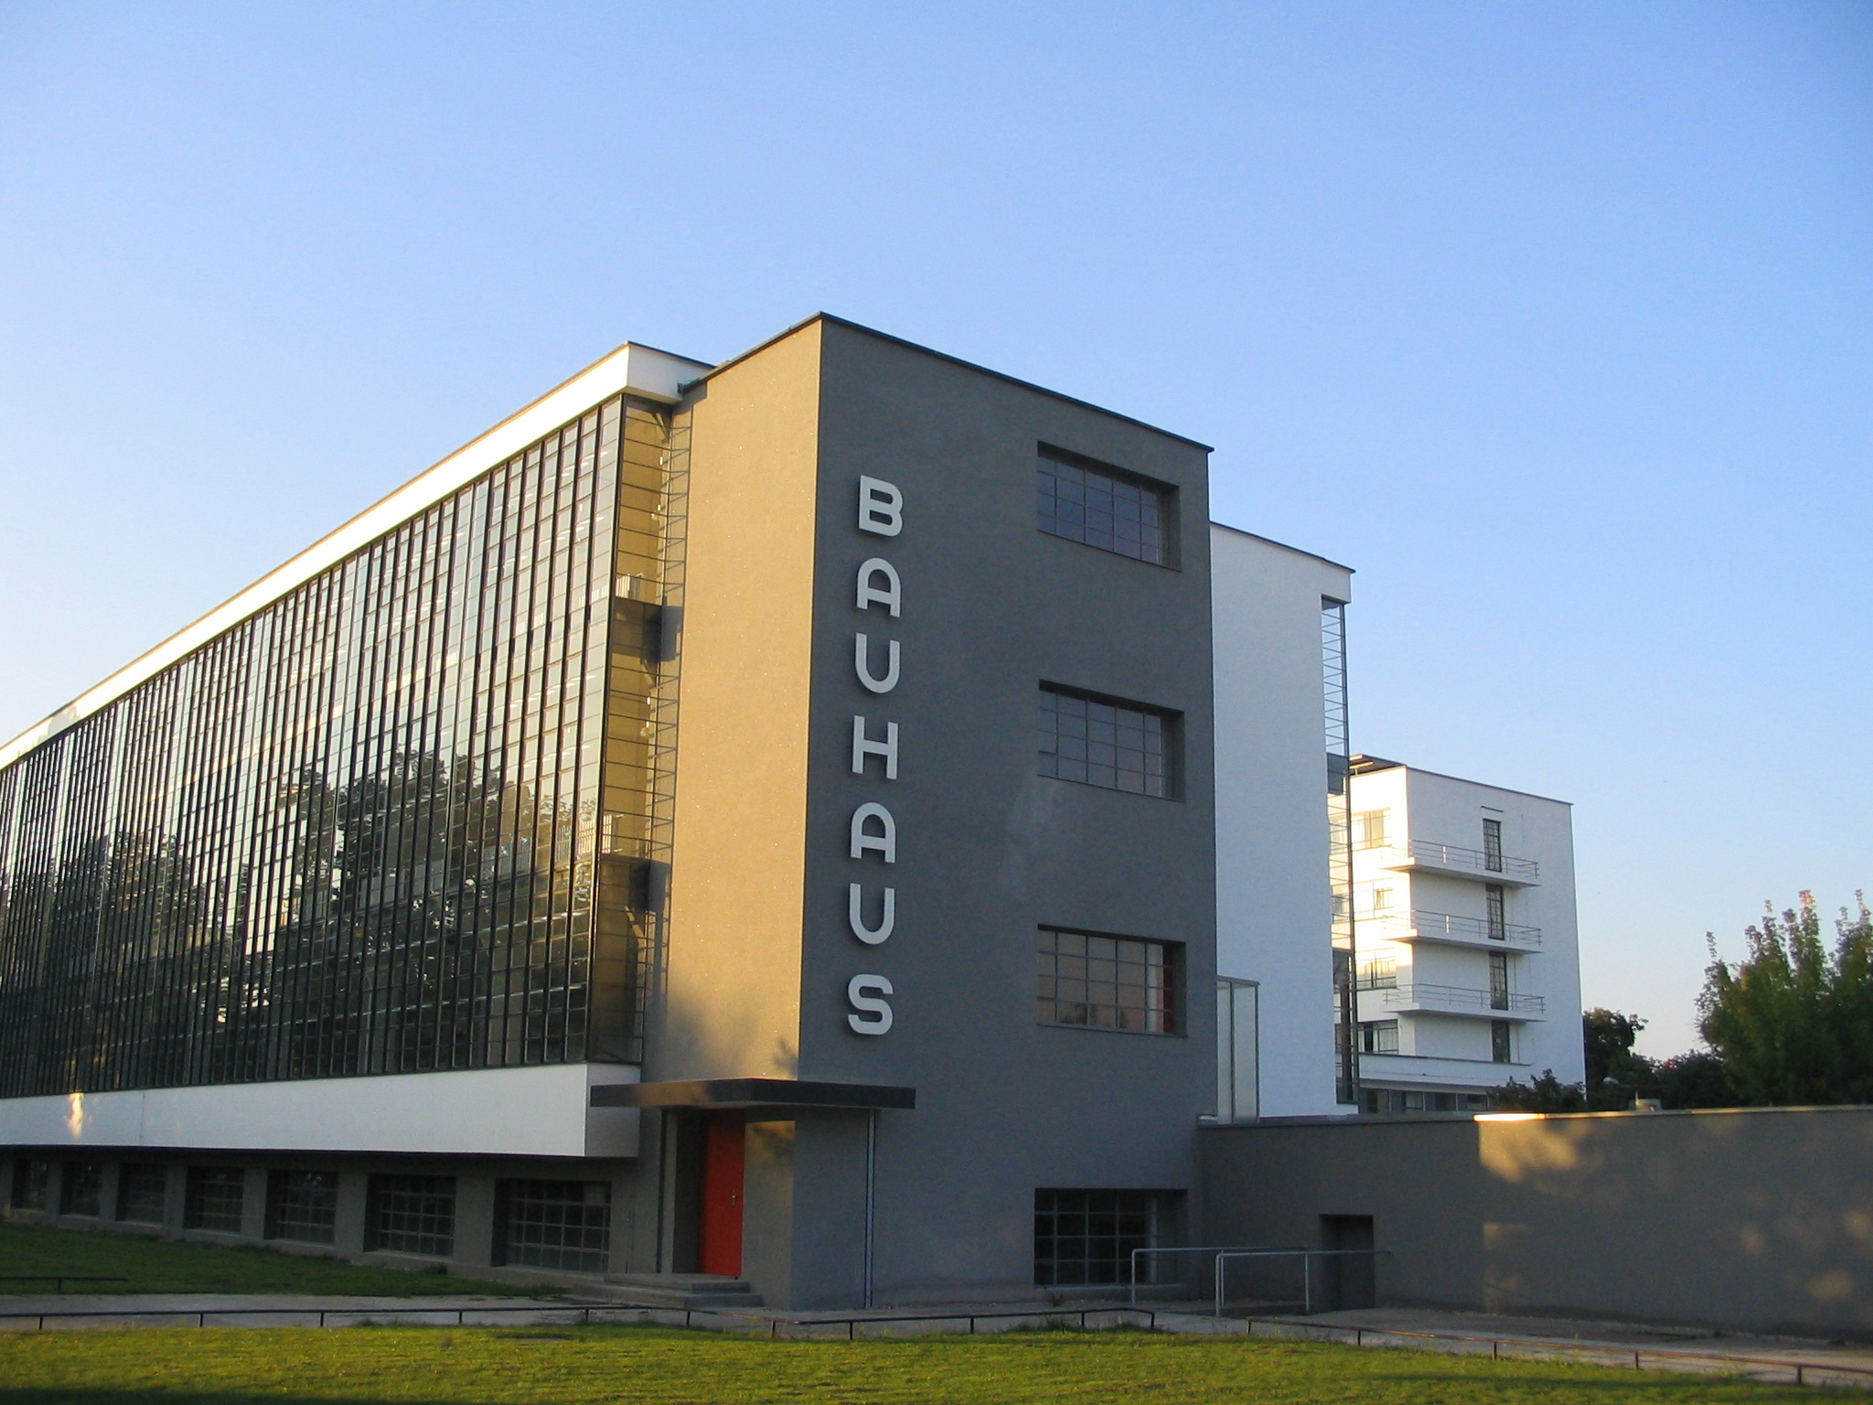
از صفحه 13 تا16

Slide 4
با پایان قرن نوزدهم و شروع قرن بیستم طراحان:
و پشرفت های فناوری و صنعت به رونق آنها افزود
-شیوه های نوین معماری
-هنرهای بصری
- طراحی مصنوعات
هنرهای تجسمی و کاربردی

Slide 5
علاقه هنرمندان به حروف بدون سریف بیشتر شد
سریف
سِریف (به انگلیسی: Serif) اصطلاحی است که برای اشاره به نوعی از قلم‌ها در تایپوگرافی بکار می‌رود که در قسمت‌های پایانی نقوش هر حرف یک کشیدگی کوچک قلم وجود دارد. برای نمونه می‌توان به تفاوت در نمایش حرف A در قلم Times New Roman (قلم سریف) و T در آریال (یک قلم سنزسریف) اشاره کرد.

Slide 6
طراح مشهور دهه اول قرن بیستم: پیتر بِرنِز
علاقمند حروف بدون سریف(سنزسریف)
این حروف ها با ضخامت،تناسب و طراحی متفاوت در کارگاه های
ریخته گری ساخته شد.
حروف طراحی شده برنز تلاشی برای حذف هر نوع شکوفایی شاعرانه که به حروف جلوه دستنوشت می داد و از وجهه عمومی و یکپارچه آن می کاست.
برنز در تابلوی تبلیغاتی حروف مشهور ومعروفی که طراحی کرده بود عنوان داشت که «فرایند خواندن یک متن را با پرواز پرنده یا یورتمه رفتن اسب مقایسه کرد، مشاهده هردو لذت بخش و خوشایند است ، ولی بیننده در زمان مشاهده به جزئیات فرم یا حرکات آن توجهی ندارد و فقط ریتم شکل ها مورد نظر قرار می گیرد وهمین مطلب درمورد حروف نیز صادق است.

Slide 7
با هاوس
باوهاوس : Bauhaus
نام یک مدرسهٔ معماری و هنری در آلمان بود که از سال ۱۹۱۹ تا ۱۹۳۳ به پرورش هنرمندان پرداخت و نقش مهمی در برقراری پیوند میان طرح و فن ایفا کرد. آموزه‌های آن پیش و پس از انحلال به عنوان نماد مدرنیته شناخته شد و در سالهای بعد نیز پیروانی داشت.
این آموزه‌ها جنبش هنری‌ای با همین نام به وجود آورد که از جریانات مهم و تأثیرگذار قرن بیستم محسوب می‌شود .
مدرسه باوهاوس در سه شهر آلمان، در سه دوره زمانی (وایمار از ۱۹۱۹ تا ۱۹۲۵، دسائو از ۱۹۲۵ تا ۱۹۳۲ و برلین از ۱۹۳۲ تا ۱۹۳۳) و تحت مدیریت سه معمار (والتر گروپیوس از ۱۹۱۹ تا ۱۰۲۷، هانس مه یر از ۱۹۲۸ تا ۱۹۳۰ و لودویگ میس ون دروهه از ۱۹۳۰ تا ۱۹۳۳) به فعالیت پرداخت

Slide 8
اصطلاح آردکو <<نمایشگاه هنرهای تزیینی و صنعت روز>>
برای تعریف سبک های هندسی عامه پسند دهه های 1920و 1930 به کار می آید و حساسیت زیبایی شناختی شاخص درگرافیک و معماری وطراحی تولیدات را طی ده های بین جنگ جهانی می نمایاند . خطوط ساده و هندسه ای موزون و تزیینی و شخصیت بصری مناسب آن زمان از ویژگی های این شیوه هنری بود اصطلاح آردکو ملهم از عنوان «نمایشگاه هنرهای تزیینی و صنعت روز»است که در سال 1925 در پاریس برگزار شد.

Slide 9
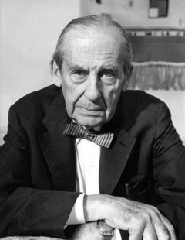
گروپیوس واهداف وآرمانش برای باهاوس
درسال 1914 هنری ون د ولد معمار بلژیکی پیرو سبک آرنوو که مدرسه هنر وصنعت دستی وایمار را اداره میکرد برای عزیمت به بلژیک از سمت خود استعفا کرد و والتر گروپیوس معمار 31 ساله را جانشینی خود پیشنهاد کرد .مدرسه در طول جنگ جهانی تعطیل بود و گروپیوس که دیگر به سبب طرح های روز و کاربردجدید آهن و شیشه شهرتی جهانی یافته بود . بعد از جنگ در سمت مدیر جدید باهاوس قرار گرفت و مدرسه در سال 1919 گشوده شد. گریپیوس نگاهی کاربردگرا به هنر داشت و آرمانش وحدت هنر و فناوری بود و آرزو داشت که طراحان آموزش دیده از لحاظ هنری روحی به کالبد بی جان محصولات ماشینی بدهند ودر این راه تا آنجا کوشید که می توان گفت در باهاوس تفاوت و فاصله چندانی بین هنرهای زیبا و هنر های کاربردی نبود .

Slide 10
تاریخچه
والتر گروپیوس در سال ۱۹۱۹ با ادغام آکادمی هنرهای زیبا و مدرسه هنرها و پیشه‌ها، مدرسه باوهاوس را در وایمار بنیان نهاد. او در نخستین بیانیه خود، نظر ویلیام ماریس درباره تعالی صنایع دستی را با فکر وحدت همهٔ هنرها (با رعایت تقدم معماری) درآمیخت و مرزبندی میان جنبه‌های تزیینی و کاربردی در هنرها را مردود شمرد. او چندی بعد در سال ۱۹۲۳ اهمیت طراح- صنعتگر در تولید صنعتی کلان را مورد تاکید قرار داد، که به عنوان اصل عمده آموزه باوهاوس دانسته شد. پس از آن کارگاه‌های باوهاوس به صورت آزمایشگاه‌های پیش نمونه برای تولید ماشینی درآمدند و بسیاری از فرآورده‌های این کارگاه‌ها (به خصوص میز و صندلی، منسوجات و لوازم چراغ برقی) با موافقت صاحبان صنایع در خط تولید کارخانه‌ای قرار گرفتند. سبک فرآورده‌های باوهاوس خصلت هندسی و ساده داشت و به سبب صرفه‌جویی در وسایل و مطالعه در کیفیت مواد از پالودگی خط و شکل برخوردار بود.

Slide 11
سبگ باهاوس
با فعالیت های مکتب باهاوس نگرش و شیوه های بسیاری در مواردی متنوع مانند : طراحی کالا و لوازم ،معماری کارکردگرا،حروف نگاری ،و طراحی محیط حروف ،طراحی پوستر وصفحه آرایی ،طراحی پارچه و کاغذ دیواری و کاغذ بسته بندی ،طراحی بسته بندی کالا و طراحی نشانه ابداع شد که این نگاه عملکرد گرایانه مدرسه باهاوس خط ومشی ،و شیوه ای در آموزش هنرهای کاربردی و تجسمی شد برای دیگر مدارس و دانشکده های هنر جهان .

Slide 12
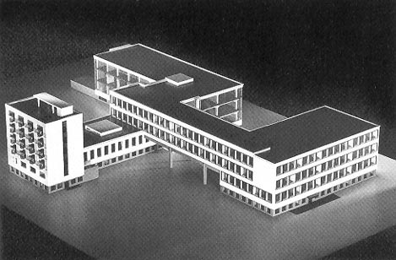
بعد از جنگ جهانی اول ، مدرسه بیشتر به سمت طراحی صنعتی و فرم های مکعب شکل ساده گرایش یافت . در سال 1924،گروپیوس در یک یادداشت به نام هنر و تکنولوژی – یک وحدت جدید اعلام موضع کرد و در آن تفکر و بینش غالب در مدرسه را تبیین نمود. وی تکنولوژی را یک موضوع مستقل از مقوله هنر نمی دانست و بر این نظر بود که در تکنولوژی و تولیدات صنعتی ، زیبایی و هنر وجود دارد . لذا از مصالح مدرن در ساختمان و طرح های تولیدات صنعتی در این مدرسه به دور از هر گونه تزئینات و تنها با نمایش عملکرد ذاتی آن استفاده می شد . از نظر وی و سایر همفکران او ، زیبایی هواپیما در پرواز ، لوکوموتیو در حرکت بر روی ریل و دستگیره در بازکن در است .

Slide 13
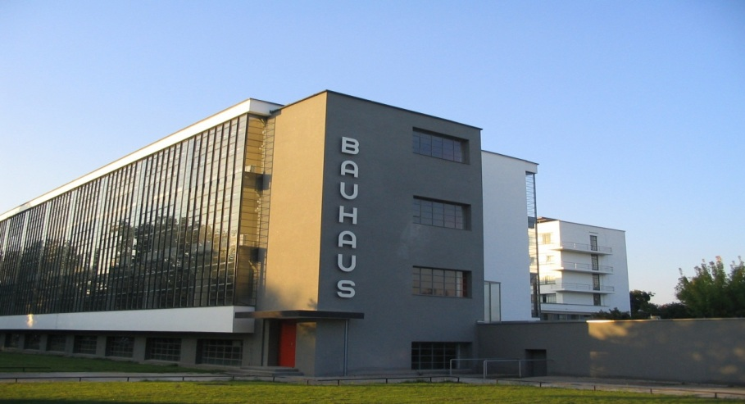
در سال 1923 اولین نمایشگاه عمومی باهاس شروع به کار کرد و پس از آن شهر به سرعت شروع به توسعه صنعتی کرد . گروپیوس کار بر روی طرح خانه باهاس جدید را به سرعت آغاز کرد و کاری که در نهایت بدست آمد مملو از نشانه های معماری جدید بود . طرح در عمل بر روی کمربندی که سه پل کشیده شده از جاده بوجود می آوردند واقع شده بود و در یک طرف پروژه دانشکده تخصصی، تنوعی از کلاس های درس، آزمایشگاه های کوچک و فضاهای آموزشی دیگر بود. نمای آن ها بوسیله تالاری به هم متصل شده است و غذاخوری و استودیو با رنگ آمیزی های مختلف و پرده های شیشه ای با اسباب و اثاثیه های خاص خودشان به هم پیچیده شده اند .

Slide 14
ساختمان باوهاوس نمايي به معناي سنتي آن ندارد ، اين ساختمان در سه جهت مختلف گسترش پيدا مي كند و در نهايت شكلي مانند Lتشكيل مي دهد .طراحي هر يك از اين ساختمانها به گونه اي صورت گرفته است كه نشانه اي باشد از عملكردهاي دروني و گوناگون آنها. در عين حال ساختار هاي عمودي و افقي با دقت تمام در تركيب با يكديگر قرار گرفته اند تا در نهايت موازنه اي پويا و نا متقارن بوجود بياورند.
هر کدام از قسمت های مختلف این مجموعه ساختمانی ، که همگی دارای سقف های تخت هستند و از درون به یکدیگر متصل اند، به یک کاربرد دقیقاً تعریف شده اختصاص یافته اند. یک جناح به عنوان مدرسه ی فنی مستقل طراحی و به کلاسهای درس، دفاتر اداری و کتابخانه مجهز شد. یک پل دو طبقه که بر چهار پایه ی ستون بتنی تکیه کرده مدرسه را به کارگاه ها متصل می کند. جناح کارگاه بسیار جالب توجه است و شیشه کاری گسترده ی آن فضایی برای کارگاهها و کلاسهای درس دپارتمان های مختلف ( اعم از فلز کاری ، نقاشی دیواری ، نساجی ، ساخت کابینت ، چاپ و دوره ی مقدماتی ) فراهم می آورد. خانه و کارگاه دانشجویان در ساختمانی شش طبقه ساخته شد که بیست و هشت اطاق داشت. هر اطاق واجد کارگاهی خصوصی برای هر محصل بود و بالکنی کوچک داشت که کف آن از صفحه ای نازک از بتن مسلح ساخته شده بود.

Slide 15
مبلمان توسط مارسل بروئر طراحی شد که از فولاد های لوله ای شکل استفاده نمود و نورهای مقطعی را در آن ها بکار برده است. معماری به کار رفته نمایش عظیمی از ساختمان به صورت یک ماشین اجرا می کند. پنجره های بازشو بوسیله سیستمی از زنجیرها و قرقره هایشان در همان زاویه ها تشکیل شده اند. در آلمان هنگامی که نازیسم بر سر کار می آمد کلیشه شروع به مخلوط شدن با مدرنیته شد گرچه در آخر مدرنیته پیروژ شد. از دید لیا اهرنبرگ نویسنده روسی فکر قوی و نیرومند در معماری آغاز شده بود.
دیوارهای پروژه با شیشه پوشانده شد که این شیشه ها با ستون های فلزی از یکدیگر تفکیک می شدند و زاویه تابش نور به طوری بود که از این شیشه ها بداخل هدایت می شد. فضای استودیو همچون حجمی نورانی در روز روشن و نورهای جادویی شب بداخل آن هدایت می شد.

Slide 16
نما کاملاً متقارن و سنتی طراحی شده بود تا هنگامی که در اطراف بنا قدم می زنید نما را به عنوان یک ترکیب راست قامت احساس کنید. گروپیوس اتصالات را با توجه به فیزیک جدید طراحی کرد که ممکن است ظرافت کمتری در عمل داشته باشد او با تاثیر از نقاشی های کوبیسم و مقایسه باهاس با آن ها تاثیرات متغیر و جدیدی را خلق کرد که کاملاً در پروژه نمایان است.
او کتاب کوتاه جدیدش را معماری نوین نام گذاری کرد و کتابی در ارتباط با باهاس نوشت، هدف او برگرداندن هنرمند خلاق از دنیای ساخته شده به جهان واقعیتها بود.
او به تدریس هنرجویان بسیاری پرداخت و شروع به تجارت های گوناگونی کرد و نسلهای متاثر از بینش او پس از او بوجود آمدند اما هرگز موفقیت دیگری همچون باهاس در پرونده کاری اش ثبت نشد.

Slide 17
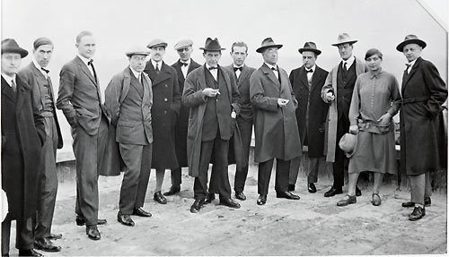
با طراحی تعدادی ساختمان تازه در دسائو (که نتیجه کار گروهی گروپیوس، معلمان و شاگردان بود) باوهاوس از وایمار به مکان جدید انتقال یافت. پس از این تغییر مکان، تأثیر باوهاوس در معماری و هنرهای کاربردی اروپا رخ نمود و تا پایان جنگ دوم نیز پایدار ماند.
در سال ۱۹۳۲ میس ون باوهاوس را به برلین انتقال داد، اما فعالیت آن در برلین دیری نپایید چراکه یک سال بعد، در ۱۱ آوریل ۱۹۳۳ دولت نازی باوهاوس را تعطیل کرد.
چندی بعد موهولی ناگی و برخی دیگر از معلمان مدرسهٔ جدیدی به همین نام در شیکاگو برپا کردند. تا اواخر دههٔ ۱۹۶۰ اکثر مدارس طراحی و معماری اروپا و ایالات متحده دست‌کم بخشی از برنامه‌های آموزشی باوهاوس را پذیرفتند.
تعدادی از هنرمندان بزرگ قرن بیستم همچون پل کله، واسیلی کاندینسکی، والتر گروپیوس، موهولی ناگی، یوزف آلبرس و دیگران در این مدرسه هنری تدریس می‌کردند.

Slide 19
پایان

